Slide 1
İnternet ve e-posta Yönetimi
Öğr. Gör. Hüseyin DURAN

Slide 2
İşletim Sisteminde Ağ Bağlantıları
Bilgisayar Ağ Bağlantısı
Bilgisayarların birbirleriyle haberleşmesi ve bilgi alışverişi yapması için ağ/şebeke bağlantıları kurulmaktadır.
Ağ bağlantıları kablo (Ethernet, 1394, Gigabit Ethernet) ile yapılabileceği gibi ışıkla iletişimi sağlayan fiber optik kabloyla veya kablosuz (Bluetooth, ieee802.11b/g) olarak yapılabilir.

Slide 3
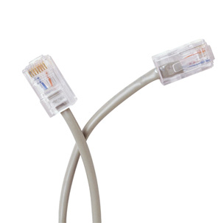
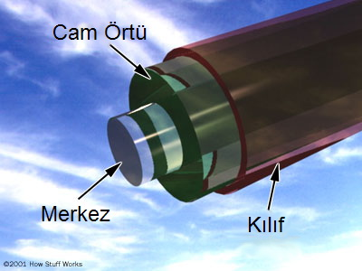
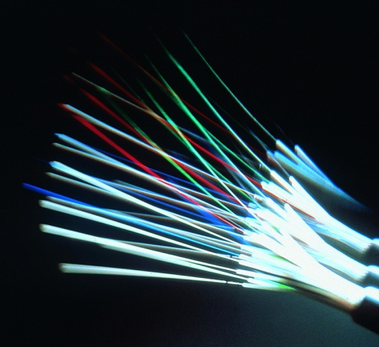
İşletim Sisteminde Ağ Bağlantıları
Bilgisayar Ağ Bağlantısı
Ethernet Kablosu
Fiber Optik Kablolar
Fiber optik kabloların veri iletimi
ethernet kablolarınkinden daha fazladır.

Slide 4
İşletim Sisteminde Ağ Bağlantıları

Slide 5
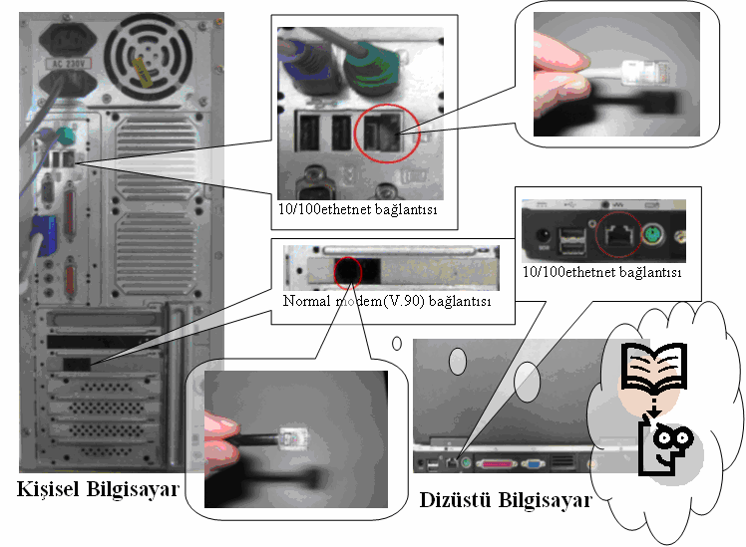
İşletim Sisteminde Ağ Bağlantıları
Kabloların Bilgisayara Bağlanması

Slide 6
İşletim Sisteminde Ağ Bağlantıları
Kabloların Bilgisayara Bağlanması
Kablo bağlantı yuvaları her PC’de standarttır.
Günümüzde ADSL modemler yaygındır.
Çünkü ADSL modemlerde hem ses hem veri iletimi aynı anda yapılmaktadır.(Telefon görüşmesi yaparken internete bağlanma)

Slide 7
İşletim Sisteminde Ağ Bağlantıları
1.1.1. Kabloların Bilgisayara Bağlanması
Okul veya iş yerlerinde bilgisayarların birbirleriyle bağlantısı yapılarak yerel ağlar/şebekeler oluşturulmaktadır.
Böylelikle bu şebeke içersindeki bilgisayarların
birbirleriyle veri alışverişi yapması sağlanmaktadır.

Slide 8
İşletim Sisteminde Ağ Bağlantıları
Kabloların Bilgisayara Bağlanması
Örneğin bir iş yerindesiniz ve sadece bir
bilgisayarda internet bağlantısı var; fakat diğer bilgisayarların da internetten faydalanması
isteniyor.
Böyle bir durumda ağ bağlantı kartlarını kullanarak
(NIC- Network Interface Card) internete bağlı olan bilgisayarın diğer bilgisayarlarla bağlantısını kurabilir ve internete bağlanmalarını sağlayabilirsiniz.

Slide 9
İşletim Sisteminde Ağ Bağlantıları
Uzak Bilgisayar Bağlantısının Yapılması
Evimizden veya iş yerimizden uzak bilgisayara bağlanabilmemiz için internete önceden bağlanmış bir bilgisayar gerekmektedir.
Bu bilgisayara bağlanma işlemine uzak bilgisayar bağlantısı denilmektedir.
Uzak bilgisayar bağlantısının yapılabilmesi için bilgisayarımızda gerekli iletişim donanımlarının bulunması gerekmektedir.

Slide 10
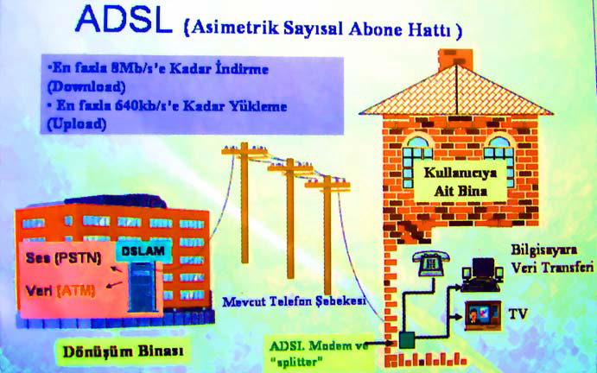
İşletim Sisteminde Ağ Bağlantıları
ADSL Modemle Çevirmeli Bağlantı Yapma
Sayısal abone hatları ile normal telefon hatlarının bilgi alma ve gönderme kapasitesinin artırılması için oluşturulmuş bir yapıdır.

Slide 11
İşletim Sisteminde Ağ Bağlantıları
ADSL Modemle Çevirmeli Bağlantı Yapma
Bu hatlarda internete bağlanmak için özel modemlere ihtiyaç duyulmaktadır. Gün geçtikçe yaygınlaşmaya başlayan bu modemlere ADSL modem denilmektedir.

Slide 12
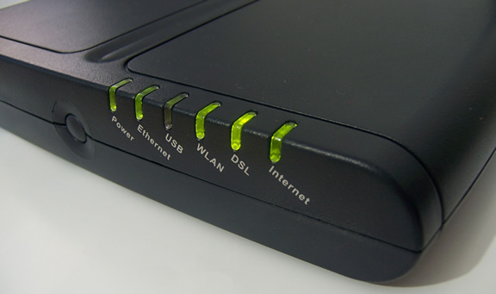
İşletim Sisteminde Ağ Bağlantıları
ADSL Modemle Çevirmeli Bağlantı Yapma
ADSL modem ile çevirmeli bağlantısını yapmadan önce modeme uygun pilot sinyalin gelip gelmediğini kontrol etmek gerekir.
Eğer hatta problem yoksa modemin hat uygunluğunu belirten ışığı yanacaktır. Aksi bir durumda bu ışık sönecek veya başka bir
şekilde modem uyarı verecektir.

Slide 13
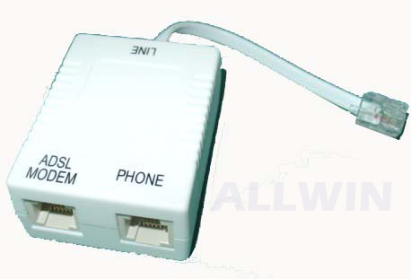
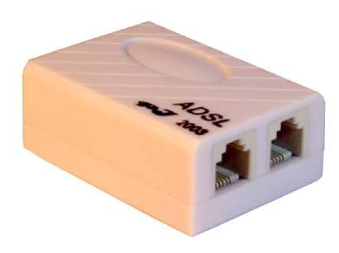
İşletim Sisteminde Ağ Bağlantıları
ADSL Modemle Çevirmeli Bağlantı Yapma
ADSL hatlarda, internetle birlikte telefonun kullanılabilmesi için bölücü (splitter) donanımına ihtiyaç vardır.
Bu donanım ses ve bilgi sinyallerinin birbirinden ayrılmasını sağlamaktadır.

Slide 14
İşletim Sisteminde Ağ Bağlantıları
ADSL Modemle Çevirmeli Bağlantı Yapma
ADSL modemlerde çevirmeli bağlantı yapmak için PPPoE (Point to Point Protocol Over Ethernet) ağ protokolünün işletim sisteminde mevcut olması gerekir.

Slide 15
İşletim Sisteminde Ağ Bağlantıları
Bilgisayar Ağında Bağlantı Kontrolü
Bilgisayarlarda bulunan ağ arabirim kartlarıyla (NIC) bilgisayarlar birbirleriyle haberleşerek, bilgi transferleri yapabilir. İnternet bağlantı paylaşımının mevcut olduğu bir bilgisayar ağında çeşitli komutların yardımıyla internet hizmetinin olup olmadığı kontrol edilir.

Slide 16
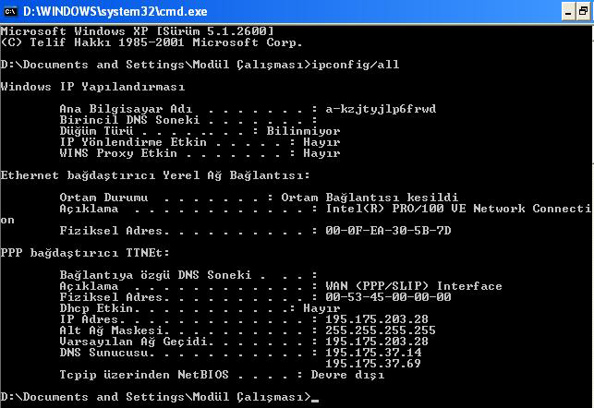
İşletim Sisteminde Ağ Bağlantıları
Bilgisayar Ağında Bağlantı Kontolü
Başlat menüsünden çalıştır kısmına cmd veya command yazılarak DOS işletim sistemine geçilir. Bilgisayarın IP ayarlarını ayrıntılı görmek için ipconfig/all komutu yazılır.

Slide 17
İşletim Sisteminde Ağ Bağlantıları
Bilgisayar Ağında Bağlantı Kontolü
Ayrıca tracert komutunu kullanarak belli bir adrese erişilirken hangi adreslerden geçilerek ulaşıldığını kontrol edebilirsiniz. Örnek tracert www.meb.gov.tr
Herhangi bir IP adresine iletişim kurup kurulamayacağı ise ping komutu ile gerçekleştirilebilir.
Örnek;
ping 195.175.37.14 bu komut çalıştırıldıktan sonra gönderilen ve alınan bilgi paketlerinin durumu gösterilmektedir.

Slide 18
IP(İnternet protokol)
IP, İletim Kontrol Protokolü standardını kullanan bir ağdaki cihazların birbirini tanımak, birbirleriyle iletişim kurmak ve veri alışverişinde bulunmak için kullandıkları benzersiz numaralardır. Internet'te her bilgisayarın bir IP (Internet Protokol) adresi vardır. Bir IP adresi, noktalarla ayrılan dört rakamdan oluşur; örneğin '95.14.151.130'.

Slide 19
İP(İnternet protokol)
*İnternet'e bağlandığınızda bilgisayarınıza bir IP adresi atanır. Ancak çoğu kullanıcının İP adresi dinamiktir, yani servis sağlayıcınızda o an boş bulunan bir IP adresi atanır. Bu yüzden her bağlantıda IP adresinizin son numarası değişir. *Bazı IP adresleri sabittir (static ip), yani IP adresleri hiç değişmez. Türk Telekom yakın bir geçmişte isteyen adsl kullanıcılarına sabit ip adresi hizmeti vermeye başlamıştır.
*Bugün halen kullanılmakta ve test edilmekte olan iki tür İnternet Protokolü bulunmaktadır: IPv4 ve IPv6

Slide 20
İP SINIFLARI
*A Sınıfı Adresler(0-127) Örnek bir A sınıf 49.19.22.156
*B Sınıfı Adresler(128-191) Örnek bir B sınıfı IP adresi 160.75.10.110
*C Sınıfı Adresler(192-223)
Örneğin 192.168.10.101
*D Sınıfı Adresler(224-239)
Örneğin 234.167.1.101
*E Sınıfı Adresler(240-255)
Örneğin 247.16.10.11

